Slide 1
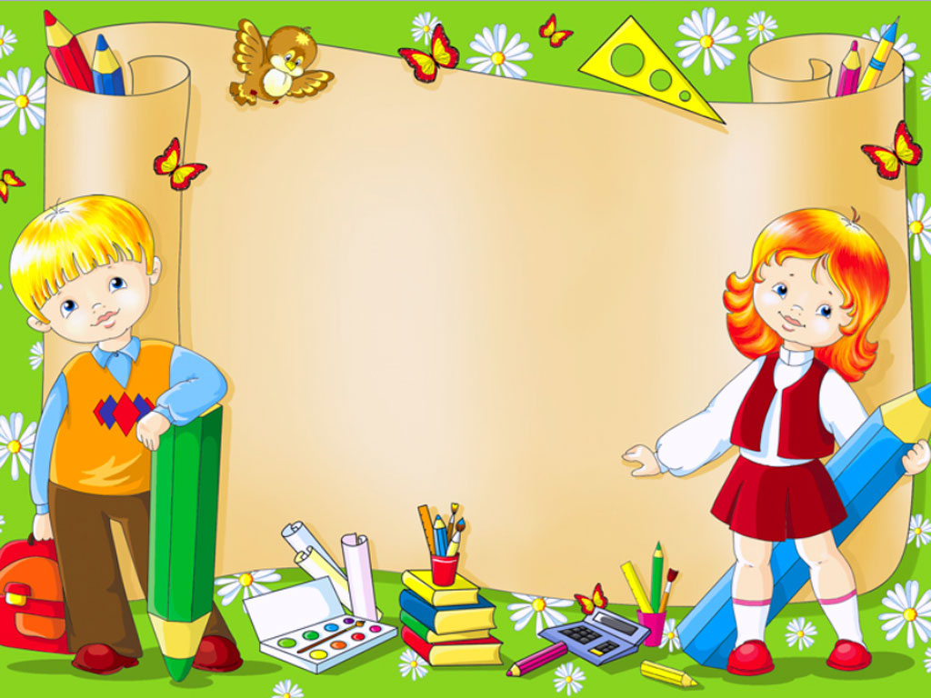
Психологическая готовность детей к школьному обучению

Slide 2

Психологическая готовность детей к школьному обучению

Slide 3
Школьная готовность – многокомпонентное понятие.
Школьная готовность
Интеллекту-альная готовность
Личностная готовность
Физическая готовность

Slide 4
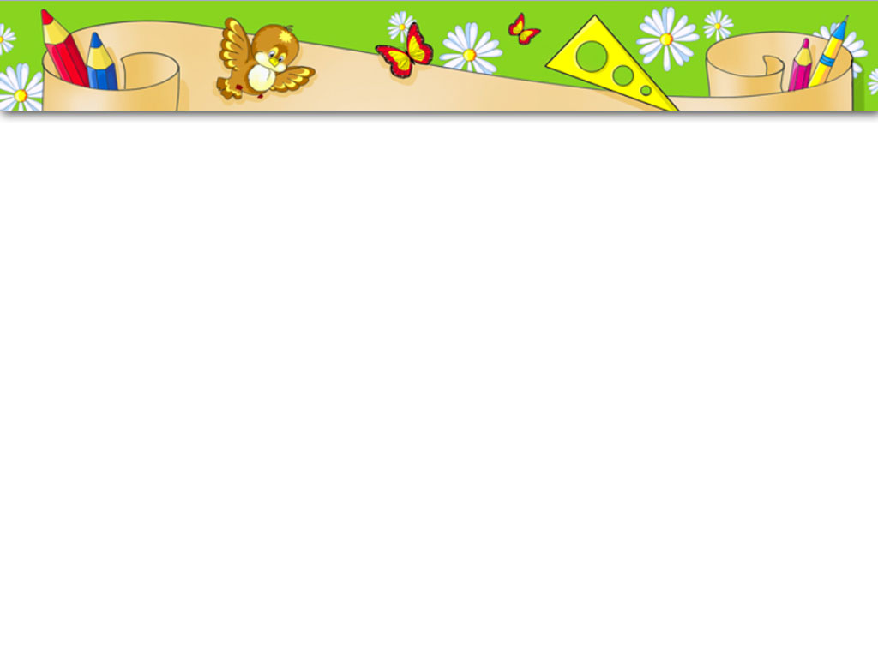
Интеллектуальная готовность
Кругозор ребенка (знает ли ребенок имена родителей, домашний адрес, место работы и специальность, времена года и дней недели, домашних и диких животных, ориентируется ли он во времени и пространстве и т.д.)
Зрительное и слуховое восприятие
Параметры внимания
Память (зрительная и слуховая)
Мыслительные операции
Речь

Slide 5
Личностная готовность
Мотивация (насколько развит интерес ребенка к знаниям)
Самооценка (сформирован-
ность адекватной самооценки)
Волевая готовность (умеет ли ребенок контролировать себя, управлять своим поведением)
Социальная готовность (готовность ребенка вступать в отношения с другими людьми)

Slide 6
Физическая готовность
Ребенок должен быть хорошо развит физически, чтобы переносить большие статические нагрузки.
Если здоровье ребенка ослаблено, не рекомендуется обучение в школах с усиленной программой.
заранее позаботьтесь о том, чтобы физически подготовить ребенка к школе (оздоровительные процедуры, плавание, прогулки на свежем воздухе, сон не менее 9-10 часов).

Slide 7
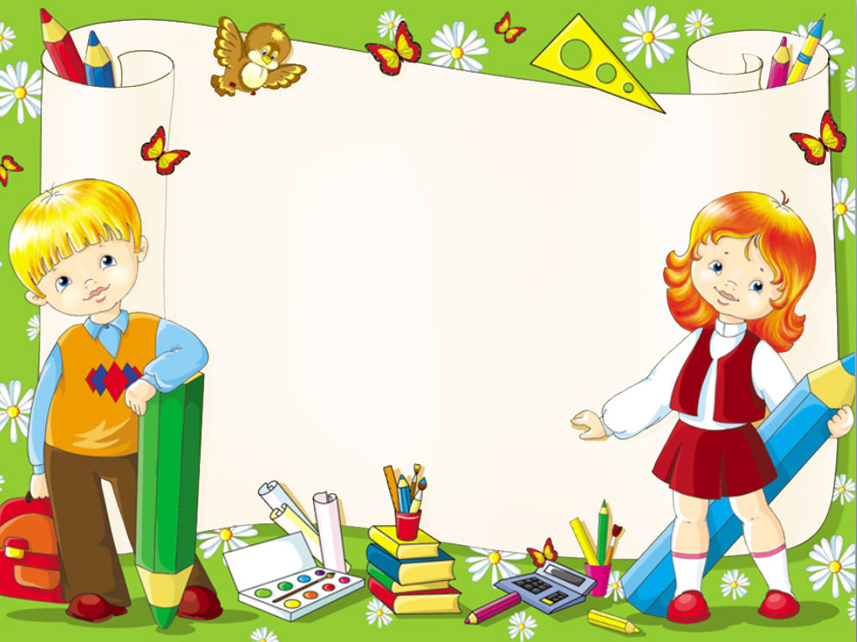
Адаптация
к школе
Чем помочь будущему первоклашке?

Slide 8
Настрой. Не забывайте, что Вы – главный авторитет для ребенка. Будьте уверены в силах ребенка.
Соблюдайте режим дня. Это поможет ребенку быть более организованным и здоровым.
Если ребенок не посещал кружков и спортивных секций ранее, не стоит отдавать его туда в 1 классе – это излишняя нагрузка на нервную систему ребенка.
Работайте над мелкой моторикой (разукрашивание, вырезание из бумаги, лепка помогут ребенку в освоении навыков письма).

Slide 9
Портрет будущего первоклассника:
Физически развитый ребенок;
Любознательный, активный;
Эмоционально отзывчивый;
Способный управлять своим поведением и планировать свои действия;
Способный решать интеллектуальные задачи и личностные проблемы;
Имеющий первичные представления о себе, семье, государстве, мире и природе;
Умеющий работать по правилу и образцу.

Slide 10
Спасибо за внимание информацию подготовила педагог-психолог:
Тягнибеда Наталья Юрьевна

